Slide 1



Slide 2

InterDLA N°1 Présentiel
10/01/2023
Postures d’accompagnement & Echange de pratique (diagnostic partagé)

Slide 3
Participant.e.s :
    Leslie Martin et Claire Collet (DLA R, Mouvement associatif HdF)
    Amanda Santune (IRIAE HdeF)
    Guillaume Laumaillé (Nord Actif)
    Mélanie Chassin (BGE Picardie)
    Hélène Lanson et Rachel Leclercq (Pas-de-Calais Actif)
Excusé.e.s : Sonia Benamar
Rédaction du compte-rendu : Claire Collet

Slide 4
Sommaire
9h30 : Accueil café
10h : Introduction de la journée
10h15 : Atelier n°1 - quelles sont les différentes postures d’accompagnement ?
11h30 : Co-développement
13h : Pause déjeuner
14h : Réactivation matinée
14h15 : Atelier n°2 – Quelles sont nos pratiques en matière de diagnostic partagé ?
16h20 : Conclusion
16h30 : Fin de la journée

Slide 5
Introduction de la journée
DLA R :
  Nouvelles de la DREETS sur le retard de la signature des conventions : due au changement de directeur.
DLA 59 :
  Début d’année chargée (suivi post, saisies Enée, Copil…), collectif AG2R. Problématique pour remplir certains collectifs
DLA 60 :
  Beaucoup de sollicitation, dossier 2022 encore en cours. Pas de lancement d’accompagnement si pas de nouvelles de financeurs. Projet d’accompagnement collectif transition écologique.
DLA 62 :
  Beaucoup de sollicitations, comités d’appuis chargés. Programmation des rencontres du DLA. Agence régionale du livre pour accompagnement collectif (financement européen)
DLA 80 :
  Pas d’accompagnement si pas de nouvelles de financeurs. Beaucoup de demande SIAE (qui peuvent passer par les réseaux). Peu de demandes sur l’Aisne. Réponse à l’AAP d’Amiens métropole et portage avec la MAAM. Focus articulation bénévoles et salariés : tension parfois au niveau du management.

Slide 6
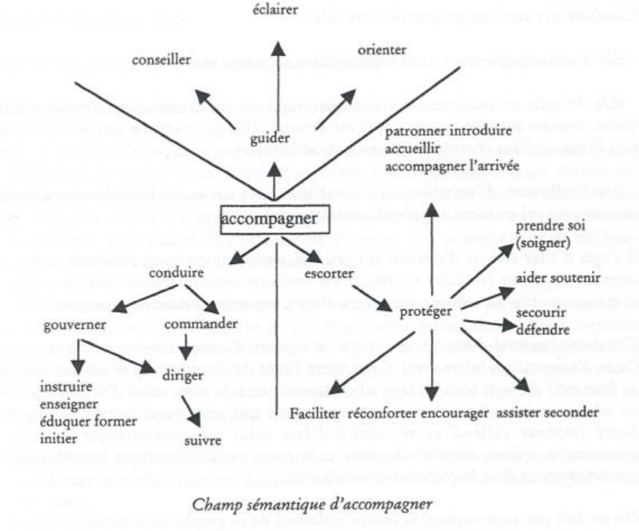
Introduction de la journée
Activité post-it (la seule de la journée, promis)
Que veut dire pour vous le terme « accompagnement » ?
Maela Paul : « L’accompagnement n’est déterminé que par l’usage social qui en est fait »

Slide 7
Atelier n°1 - Quelles sont les différentes postures d’accompagnement ?
Définitions des termes
Terme | Élément de définition | Réaction, retour d’expérience…
LE MENTORAT | « Désigne une relation interpersonnelle de soutien, une relation d’aide, d'échanges et d'apprentissage, entre des mentors expérimentés et des mentorés en demande d’écoute, de soutien ou d’évolution. Il s’agit d’un échange réciproque ou chacun a quelque chose à partager. Le mentoré moins expérimenté gagne du temps et de la confiance grâce à son mentor et le mentor voit ses compétences reconnues et ses connaissances challengées par son mentoré »
LE COMPAGNON-AGE | « Fait de se regrouper entre gens d’un même métier, constituant des confréries ou des fraternités ayant pour vocation la transmission des gestes du métier, l’entraide sociale et une filiation de l’ordre du sacré (ce en quoi il se distingue de toute autre forme corporative) » | Dans le cadre du DLA, cela peut se traduire par le fait de mettre en lien deux personnes ou structures (animation territoriale) Questionnement : toutes les structures ne sont pas ouvertes aux autres associations et ne veulent pas toujours échanger sur leur situation et/ou les difficultés rencontrées ➔ cette posture n’est donc pas utilisable avec toutes les structures
LA MEDIATION | « La médiation est une pratique ou une discipline qui vise à définir l'intervention d'un tiers pour faciliter la circulation d'informations, éclaircir ou rétablir des relations. Ce tiers neutre, indépendant et impartial, est appelé médiateur. | On peut entendre la médiation comme la position tierce intervenant pour résoudre un conflit. Cette posture n’est pas le cœur du métier de DLA mais nous sommes parfois dans des situations nous l’imposant

Slide 8
Atelier n°1 - Quelles sont les différentes postures d’accompagnement ?
Définitions des termes
Terme | Élément de définition | Réaction, retour d’expérience…
LE COACHING | « L’accompagnement d’une personne à partir de ses besoins professionnels pour le développement de son potentiel et de ses savoir-faire » | Terme sportif, désigne le fait d’accompagner une personne dans sa fonction Questionnement : le coaching induit une régularité (échange toutes les 2-3 semaines), est-ce notre cas ou davantage celui de la.e consultant.e ?
LE COUNCELLING | « Des consultations directes avec un individu en vue de l’aider à changer ses attitudes et son comportement. Relation structurée en étapes par lesquelles la personne va passer d’un point considéré comme statique à sa « remise en mouvement » dans un continuum de changement » | Faire progresser une personne ou une structure de l’extérieur
LA CONSULTANCE | « Accompagner une personne dans une délibération préparant une conduite à tenir dans une situation problème »
LE TUTORAT | « Relation d’aide entre deux personnes pour l’acquisition des savoir-faire et l’intégration dans le travail »

Slide 9
Atelier n°1 - Quelles sont les différentes postures d’accompagnement ?
Remarques :
Le mot accompagnement a accepté de nouvelles significations au cours du temps, passant de son sens premier (champs musical ou culinaire) à la notion que nous entendons dans le DLA (aider à la résolution d’un problème ou à l’atteinte d’un objectif au sein d’une structure de l’ESS)
Cette définition professionnelle de l’accompagnement a induit le développement de métiers (pour autant sans développement de formations professionnelle de l’accompagnement) est apparue dans les années 80 dans un contexte d’individualisation des situations par la puissance publique (exemple : accompagnement vers le retour à l’emploi, accompagnement d’un porteur de projet..) alors qu’avant ces accompagnement n’était pas autant définis ni institutionnalisés car réalisés par les sphères amicales, familiales ou religieuse…
Nous changeons de posture d’accompagnement selon la structure accompagnée mais également au cours de l’accompagnement (diagnostic partagé, coordination du parcours, suivi post…). Il est très difficile d’intellectualiser les changements de postures
Le.a DLA et le.a consultant.e n’ont pas la même posture, nous l’avons intégré et le présentons à la structure mais arrivons-nous à identifier et expliquer précisément ces différentes postures à la structure ?

Slide 10
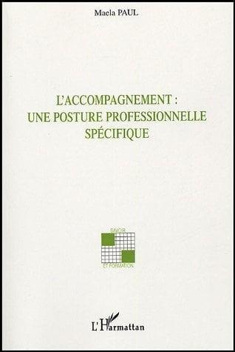

Atelier n°1 - Quelles sont les différentes postures d’accompagnement ?
Ressources évoquées :
Maela Paul, chercheuse en sciences de l’éducation ayant réalisé une thèse sur l’accompagnement
L'accompagnement : une posture professionnelle spécifique (2004),
La démarche d’accompagnement (2016)
Synthèse des différentes postures travaillées réalisée à partir d’une intervention de Maela Paul : http://a.pdc.free.fr/IMG/pdf/_Le_concept_d_accompagnement_MAELA_PAUL.pdf
Conférence Maela Paul 2017 : accompagnement et évaluation des pratiques professionnelles https://www.youtube.com/watch?v=gqa1SW12cKo

Slide 11
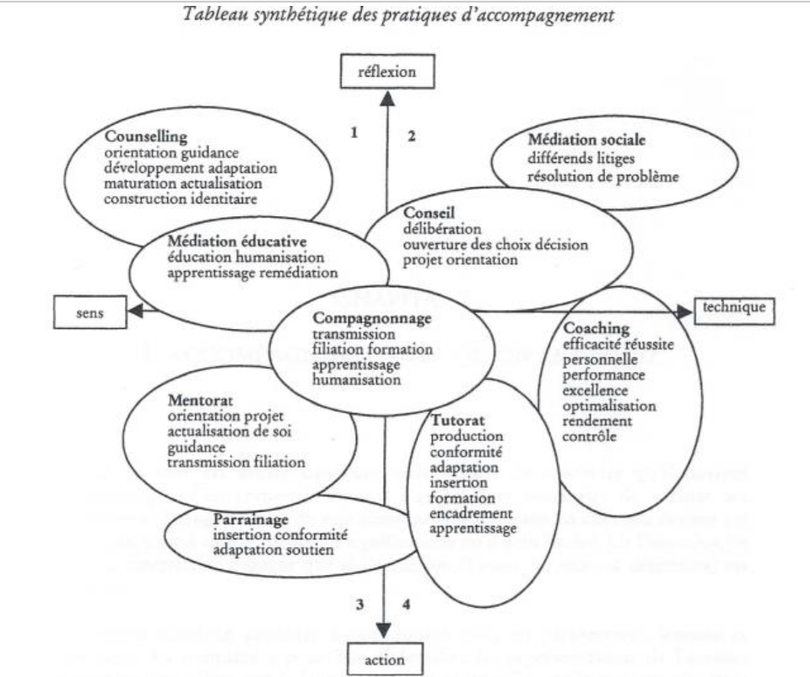
Atelier n°1 - Quelles sont les différentes postures d’accompagnement ?
La nébuleuse des postures d’accompagnement classe les accompagnements selon quatre axes (le sens, la réflexion, la technique ou l’action). Par exemple la posture de « conseil » implique à la fois la réflexion (proposer des pistes de solutions) et la technique (pas une posture d’expertise sur le sujet).
Plus les postures sont éloignées du centre du repère, plus la posture d’accompagnement sera présente.

Slide 12
Séance de Co-développement
COMMENT MAINTENIR UN LIEN AVEC LA STRUCTURE POUR QUE L’ACCOMPAGNEMENT LUI SOIT BENEFIQUE MALGRE UNE RELATION DIFFICILE EN INTERNE ET AVEC LE/LA CM DLA ?

Slide 13
Réactivation matinée
Ecrivez collectivement ce que vous avez retenu de la matinée sur un paper board

Slide 14
Atelier n°2 – Débat Mouvant
Le diagnostic est seulement écrit pour le comité d’appui
Le diagnostic est préliminaire à l’accompagnement de la structure

Slide 15
Atelier n°2 - Quelles sont nos pratiques en matière de diagnostic partagé ?
Par groupe de 2 ou 3, échangez sur vos pratiques en matière de diagnostic partagé
Nous vous proposons 3 catégories de questionnement :
  Quels sont votre contexte et vos conditions d’accompagnement ?
  Organisation du travail avec la structure
  Relation avec l’écosystème d’accompagnement

Slide 16
Atelier n°2 - Quelles sont nos pratiques en matière de diagnostic partagé ?
Conclusion : à tour de rôle complétez les phrases suivantes
  Ce qui m’a surpris au cours de nos échanges…
  Ce que je veux tester en rentrant…

Slide 17
See you soon
Date | Format | Sujet
MARDI 10 janvier 2023 | Présentiel (St Laurent Blangy) | journée Diagnostic partagé (et notion d’accompagnement)
2 février 2023 | visio | Préparation CSR Interconnaissance Réseau d’acteurs
2 mars 2023 | visio | Présentation du baromètre de l'ORVA / Comment utiliser les chiffres produits sur les assos et l'ESS pour enrichir mon diag ?
6 avril 2023 | présentiel | Journée MSE
4 mai 2023 | visio
13 Juin 2023 | présentiel | Séminaire des acteurs de l'accompagnement
6 juillet 2023 | visio
sept-23 | présentiel | bus tour des CRDLA Comité d’appui thématique
oct-23 | visio
nov-23 | visio
déc-23 | présentiel

Slide 18
Merci de votre attention !

